Slide 1

热力学定律
朝阳区线上课堂·高三物理
北京市朝阳区陈经纶中学 王 波

Slide 2
一、能量守恒定律发现与确立过程（物理学史）
二、热力学第一定律
三、热力学第二定律

Slide 3
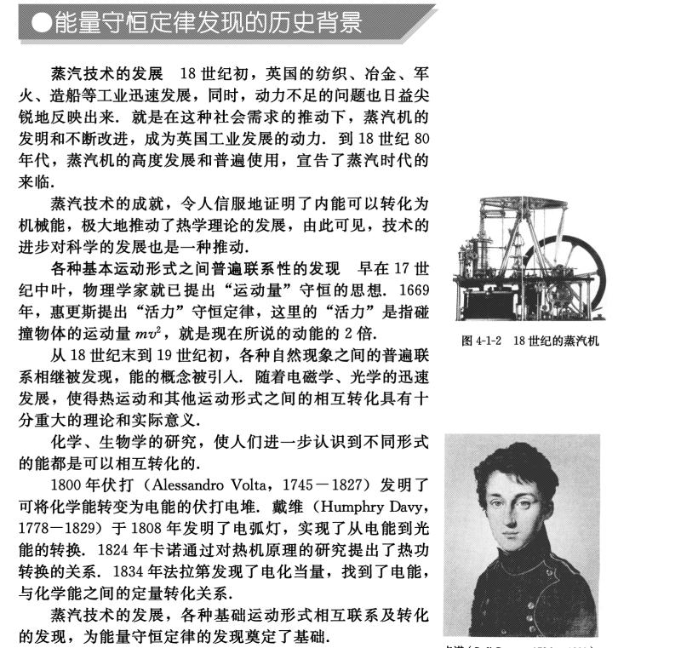
一、1、能量守恒定律发现的历史背景

Slide 4
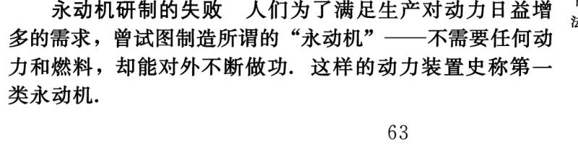
第一类永动机

Slide 5
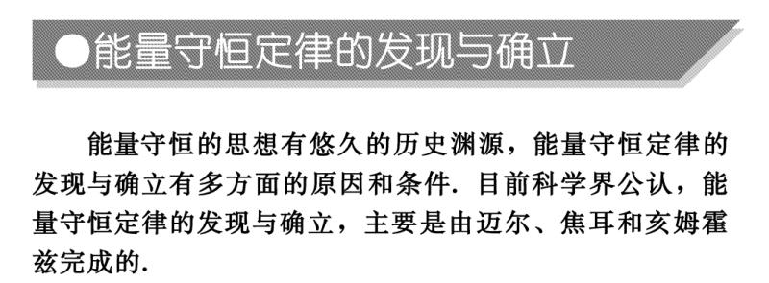
2、能量守恒定律的发现与确立

Slide 6
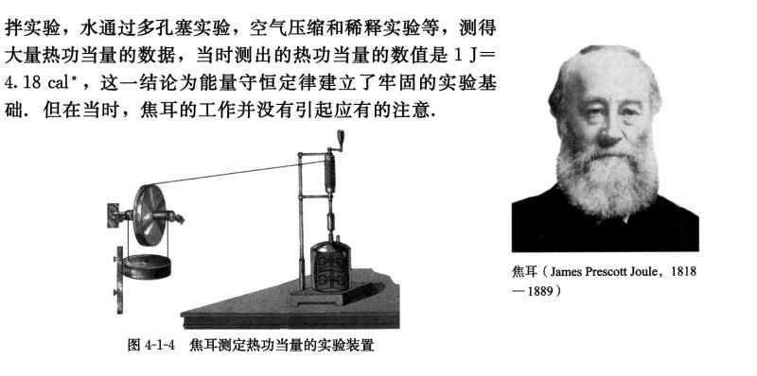
3、焦耳热功当量实验

Slide 7
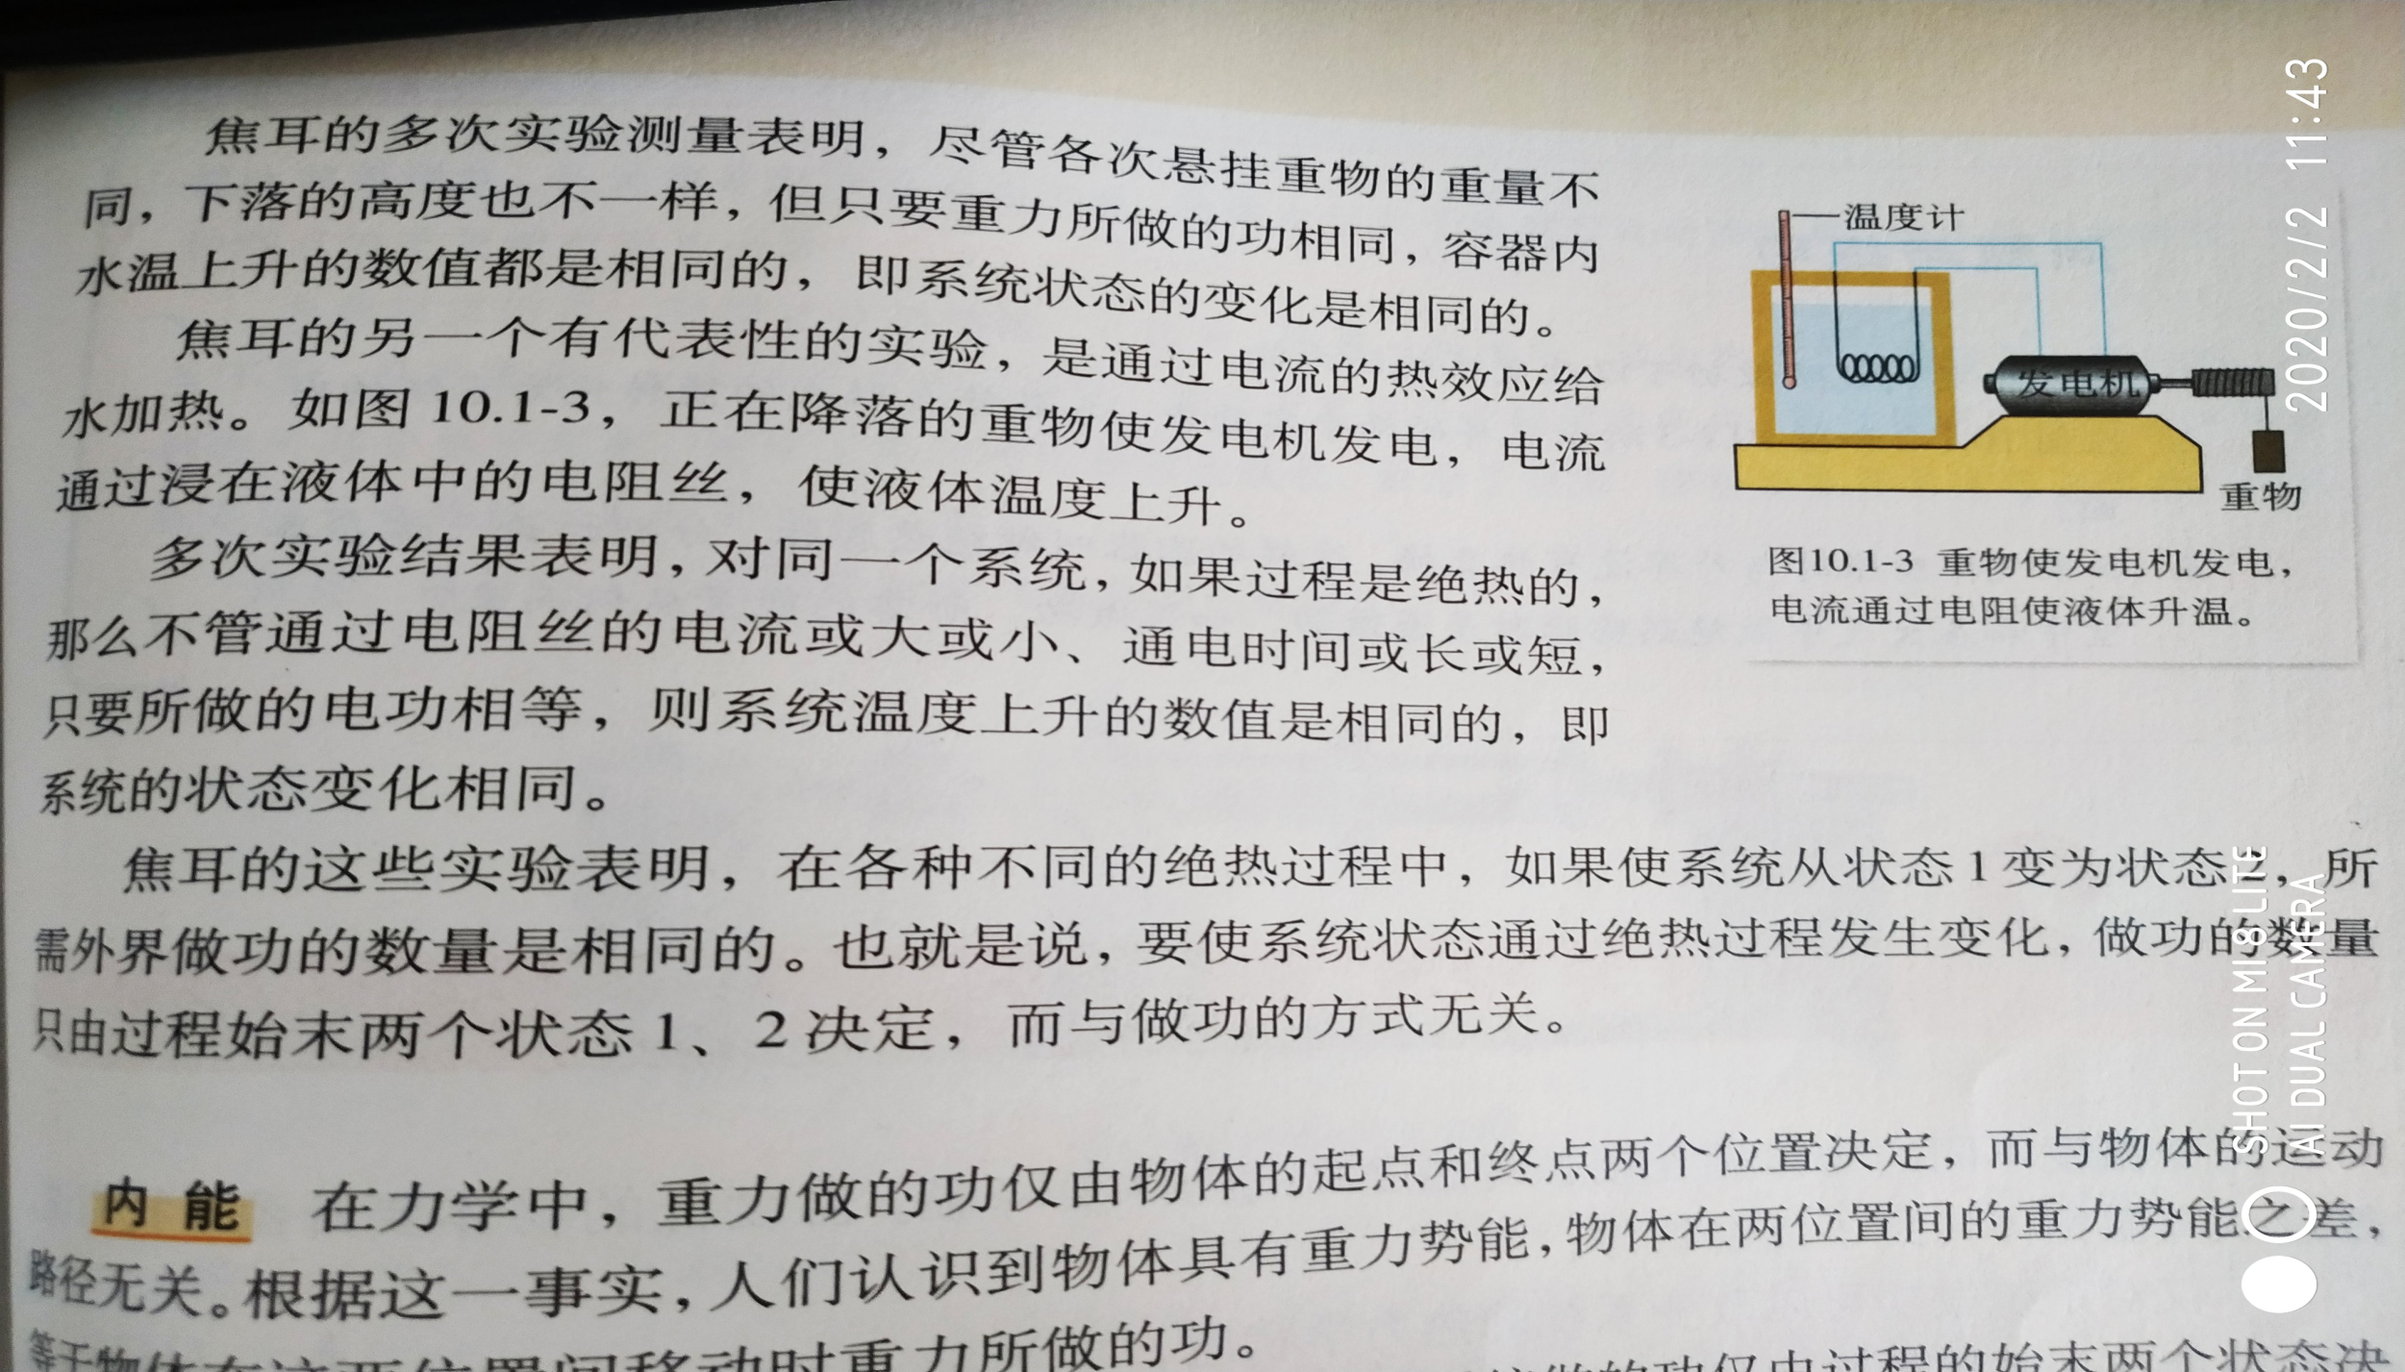

Slide 8
能量守恒定律：既不会凭空产生,也不会凭空消失，它只能从一种形式转化为别的形式，或者从一物体转移给别的物体，在转化或转移的过程中，能量的总量保持不变。
另一种表述方式: 第一类永动机不可制成

Slide 9
二、热力学第一定律
做功
其它形式的能向内能的转化
改变内能的两种方式
等效
内能在物体间的转移
热传递
注意:
①考虑物体的内能的变化一定要把两种方式都分析进来
②对于一定质量的理想气体，无分子势能,气体的内能就是动能,内能变化的标志就是温度

Slide 10
热力学第一定律表达式
ΔU = W+Q

Slide 11
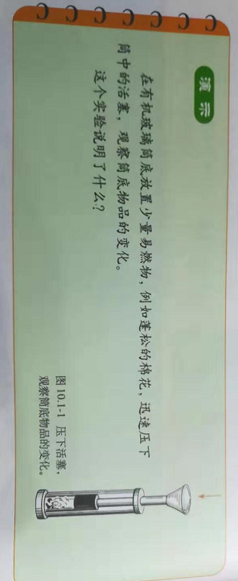
教材的使用
人教版P51
到底是谁对谁做功？
会判断是外界对气体做功还是气体对外做功？

Slide 12
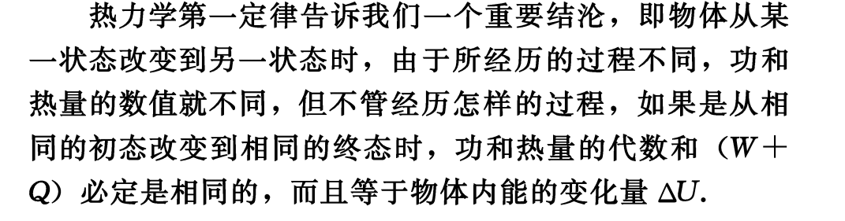

Slide 13
三、热力学第二定律
热传递的过程是有方向性的
这个过程可以向一个方向自发地进行，但是向相反的方向却不能自发地进行。
要实现相反方向的过程，必须借助外界的帮助，因而产生其它影响或引起其它变化。

Slide 14
机械能和内能的转化过程具有方向性。
机械能 内能
自发的
机械能 内能
×

Slide 15
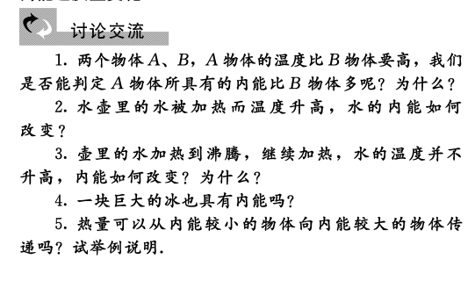
教材的习题
教科版P24
课本问题有助
于帮助学生理解概念
教科版P26

Slide 16

谢谢您的观看
北京市朝阳区教育研究中心 制作

Slide 17
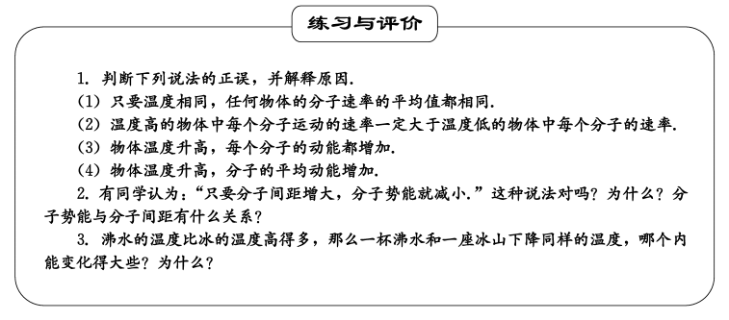

Slide 18
